Slide 1
法文
第二十單元
Se Présenter Niveau A1
A1程度的自我介紹
授課教師：歐德尼教授
【本著作除另有註明外，採取創用CC「姓名標示－非商業性－相同方式分享」臺灣3.0版授權釋出】
本課程指定教材為Annie Berthet, Catherine Hugot, Véronique M. Kizirian, Béatrix Sampsonis, Monique Waendendries (2006). Alter Ego 1. Hachette。 本講義僅引用部分內容，請讀者自行準備。

Slide 2
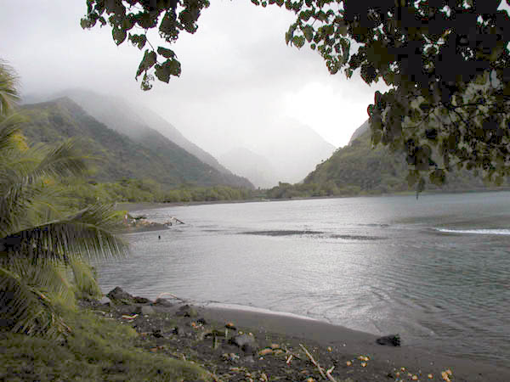
Exercices
課本p31
la langue maternelle 母語
une colonie française法屬殖民地
le Liban黎巴嫩 l'Egypte 埃及
Tahiti 大溪地
mater：latin→mère

Slide 3
Exercices Delf A1
1. Comment vous vous appelez ?
2. Quel âge avez-vous ?
3. Quelle est votre nationalité ?
4. D’où venez-vous ?

Slide 4
Exercices Delf A1
5. Où habitez-vous ?
6. Vous préférez habiter dans une ville ou à la campagne ?
─ Je préfère habiter dans une ville.

Slide 5
Exercices Delf A1
7. Présentez votre famille, s’il-vous-plaît.
─Dans ma famille, il y a 5 personnes：
ma mère, mon père, ma sœur et moi.
Ma mère ne travaille pas, elle est femme au foyer. Mon père est médecin. J'habite chez mes parents, à Xindian.

Slide 6
Exercices Delf A1
8. Que faites-vous ?
─Je suis étudiant. J'ai un travail à temps partiel.
9. Où étudiez-vous ?
─J'étudie le droit à l'Université Nationale de Taïwan. J'enseigne l'anglais.
un travial à temps partiel兼差工作

Slide 7
Exercices Delf A1
10. Qu’est-ce que vous étudiez ?
─Je suis étudiant(e).
11. Quelles langues parlez-vous ?
12. Travaillez-vous ?

Slide 8
Exercices Delf A1
13. Quels sont vos loisirs ?
(loisir表休閒娛樂，常用faire)
─Je vais au cinéma.
─Je fais du basket.
du tennis.
de la musique.
de la danse.

Slide 9
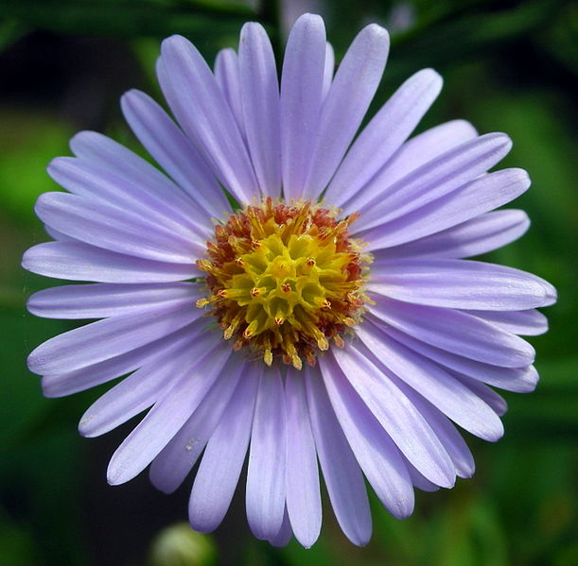
Exercices Delf A1
14. Quels sont vos goûts ?
─ J'aime le théâtre.
la musique classique.
les fleurs.
les chats.
les chiens.
總稱用 le, la, les
goût是指嗜好，所以常用aimer之類表喜好的動詞

Slide 10
Exercices Delf A1
喜歡的程度
J’aime ... | XYZ, j’aime ça !
J’aime bien ... | XYZ, j’aime bien ça !
J’aime beaucoup... | XYZ, j’aime beaucoup !

Slide 11
Exercices Delf A1
adorer 是指程度較高的喜歡；preferer 是指偏愛
喜歡的程度
Ce qui me plaît le plus, c’est ... 最喜歡的是….
J’adore ... | Ce que j’adore, c'est ...
J’aime X, mais je préfère Y. 我喜歡X,但我偏好Y
J’aime bien X, mais j’aime mieux Y. 我喜歡X,但我更喜歡Y

Slide 12
Exercices Delf A1
Je n’aime pas trop XYZ. 很不喜歡 | XYZ, je n’aime pas trop…
Je n’aime pas | XYZ, je n’aime pas ça !
Je n’aime vraiment pas ... 真的很不喜歡
Je n’aime pas du tout... 一點也不喜歡
Je déteste... 我討厭…

Slide 13
Exercices Delf A1
les mathématiques 數學 la télévision
la bière 啤酒 la lecture
le vin 酒
15. Avez-vous un objectif professionnel ?
─J’aimerais être médecin.
vétérinaire 獸醫
en architecture建築

Slide 14
動詞變化
法文第二組動詞變化
Venir
Je | viens
Tu | viens
Il | vient
Nous | venons
Vous | venez
Ils | viennent

Slide 15
動詞變化
*注意é/è的變化
préférer
Je | préfère
Tu | préfères
Il | préfère
Nous | préférons
Vous | préférez
Ils | préfèrent

Slide 16
版權聲明
頁碼 | 作品 | 版權標示 | 作者 / 來源
1-17 |  |  | 轉載自 Microsoft Office 2007 多媒體藝廊， 依據 Microsoft 服務合約及著作權法第 46、52、65 條合理使用。
2 |  |  | WIKIPEDIA COMMONS / Serenade (http://commons.wikimedia.org/wiki/File:Polynesia_Tahiti_Tautira.JPG)， 瀏覽日期 2013/01/18。
9 |  |  | WIKIPEDIA COMMONS / Pascalou petit (http://commons.wikimedia.org/wiki/File:Aster_Tataricus.JPG)， 瀏覽日期 2013/01/18。
10 |  |  | 國立臺灣大學 法律學研究所 吳孟桓。
11 |  |  | 國立臺灣大學 法律學研究所 吳孟桓。

Slide 17
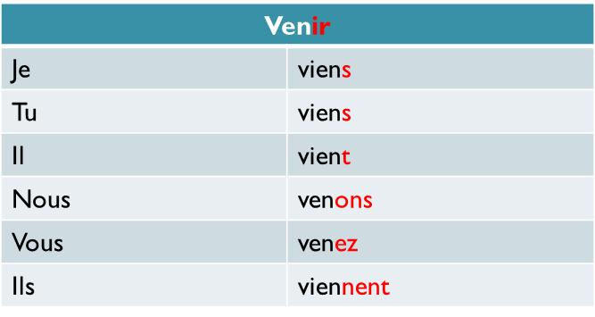
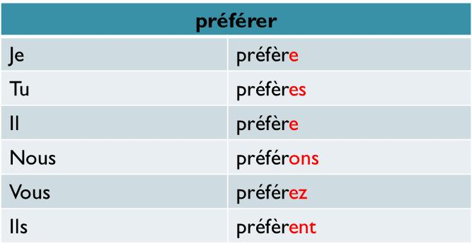
頁碼 | 作品 | 版權標示 | 作者 / 來源
12 |  |  | 國立臺灣大學 法律學研究所 吳孟桓。
14 |  |  | 國立臺灣大學 法律學研究所 吳孟桓。
15 |  |  | 國立臺灣大學 法律學研究所 吳孟桓。

